Slide 1
Εξ αποστάσεως διδασκαλία!!!
Τετάρτη 8 Απριλίου 2020
8/4/2020

Slide 2
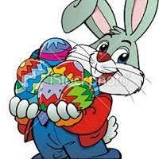
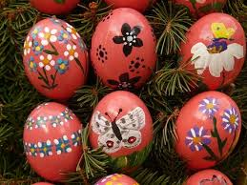
Καλημέρα, παιδάκια !
Ελπίζω να είστε όλοι καλά και να σας δω σύντομα!

Slide 3
Τα λαγουδάκια και τα κόκκινα αυγά!
Τα παλιά χρόνια οι λαγουδοοικογένειες έβαφαν τα πασχαλινά αβγά και τα χάριζαν στα φτωχά και ορφανά παιδάκια.
Η λαγουδοοικογένεια του Καφετούλη άρχισε μία εβδομάδα πριν το Πάσχα να ετοιμάζει τα καλαθάκια με τα πασχαλινά αβγά. Ανακάτευαν το χρώμα μέσα στους κουβάδες και μετά ζωγράφιζαν τ’ αβγά. Οι αποθήκες άρχιζαν σιγά σιγά ν’ αδειάζουν και τ’ αβγά να λιγοστεύουν. Αντίθετα τα καλαθάκια των παιδιών γέμιζαν με χρωματιστά αβγουλάκια και τα μικρά λαγουδάκια έβαζαν όλη τους την τέχνη για να προσφέρουν στα μικρά παιδιά χαρά τις ημέρες του Πάσχα.
Έφτασε το Μεγάλο Σάββατο και τα λαγουδάκια βγήκαν αργά το βράδυ να μοιράσουν τα αβγά στα σπίτια. Το μικρό λαγουδάκι της οικογένειας, ο Καφετούλης, που πήγαινε κι αυτός πρώτη φορά στο μοίρασμα των αβγών, πηδούσε ψηλά και έσπασε τ’ αβγά που είχε στο καλάθι του. Τον έπιασαν τα κλάματα και λυπήθηκε πολύ γιατί σκέφτηκε πως κάποιο φτωχό παιδάκι θα έμενε χωρίς καλαθάκι και χωρίς χρωματιστά αβγά τις Άγιες μέρες του Πάσχα. Όμως ο καλός του πατερούλης, ο ευγενικός κύριος κούνελος του ετοίμασε ένα άλλο καλάθι και τον έβγαλε από τη δύσκολη θέση. Έτσι ο Καφετούλης χάρισε το καλάθι του σ’ ένα ορφανό παιδάκι και ήταν ευτυχισμένος. Το πρωί της Κυριακής του Πάσχα τα παιδιά ξύπνησαν και ένιωσαν μεγάλη χαρά όταν βρήκαν έξω από την πόρτα τους τα πασχαλινά αβγά. Πέρασαν ένα υπέροχο Πάσχα, ευτυχισμένα και χαρούμενα.
Αλυσανδράτου Ανθή

Slide 4
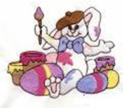
Διαβάστε πολύ καλά το παρακάτω πασχαλινό κείμενο και απαντήστε στο τετράδιό σας.
Τι έκαναν οι λαγουδοοικογένειες κάθε Πάσχα;
Περιγράψτε τις ετοιμασίες που έκανε η οικογένεια του Καφετούλη μια εβδομάδα πριν το Πάσχα.
Τι έπαθε ο Καφετούλης και γιατί στενοχωρήθηκε τόσο πολύ;
Τι έγινε τελικά; Ποιος τον βοήθησε και πώς;
Διαβάζοντας το κείμενο, μπορείς να γράψεις όλα τα συναισθήματα που ένιωσε ο Καφετούλης, από την αρχή της ιστορίας μέχρι το τέλος;
Βρες μέσα στο κείμενο και γράψε τέσσερα ουσιαστικά κύρια (που γράφονται με κεφαλαίο) και τέσσερα κοινά.,
Να κλίνεις το ουσιαστικό η λαμπάδα και το ρήμα ανάβω
Θυμίσου: Τα ουσιαστικά έχουν πτώσεις
( ονομαστική-η λαμπάδα,
γενική –της λαμπάδας κλπ..), τα ρήματα έχουν πρόσωπα(εγώ ανάβω κλπ…)

Slide 5
Στο κείμενό μας, βλέπετε ζευγαράκια λέξεων υπογραμμισμένα. Γράψτε ποια είναι τα επίθετα και ποια τα ουσιαστικά.
Επίθετα …………………………………………………………………………………………………………………………………………………………………………………………………………………………………………………………………………………………………………………………………………………………………………………………………………………………………………………………………………………………………………………………………………………………………………….
Ουσιαστικά …………………………………………………………………………………………………………………………………………………………………………………………………………………………………………………………………………………………………………………………………………………………………………………………………………………………………………………………………………………………………………………………………………………………………………….

Slide 6
Βρείτε μέσα από το κείμενο ποιες λεξούλες λείπουν.
1)Τα παλιά χρόνια οι………………………. ………έβαφαν τα πασχαλινά αβγά και τα χάριζαν στα φτωχά και ορφανά παιδάκια.
2) Ανακάτευαν το χρώμα μέσα στους………………………και μετά ζωγράφιζαν τ’ αβγά.
3) Έφτασε το Μεγάλο………………….. …..και τα λαγουδάκια βγήκαν αργά το βράδυ να μοιράσουν τα αβγά στα σπίτια.
4) Τον έπιασαν τα κλάματα και λυπήθηκε πολύ γιατί σκέφτηκε πως κάποιο ………………….. …………………… θα έμενε χωρίς καλαθάκι και χωρίς χρωματιστά αβγά τις Άγιες μέρες του Πάσχα.

Slide 7
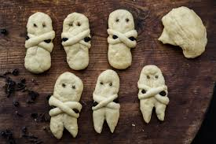
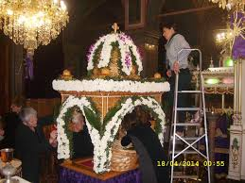
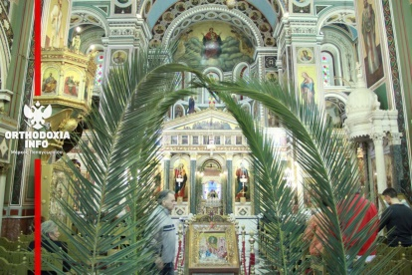
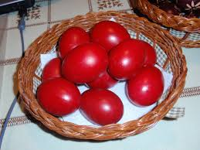
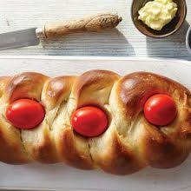
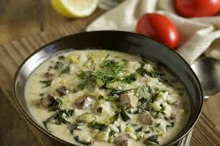
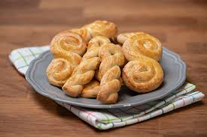
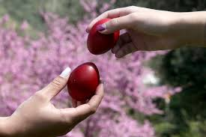
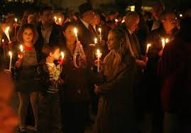
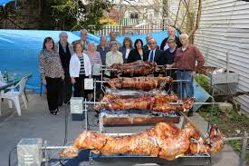
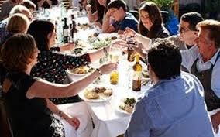
Κοιτάξτε τις παρακάτω εικόνες και γράψτε στο τετράδιό σας τα έθιμα που έχουμε για το Πάσχα. Μπορείτε να γράψετε και για άλλα έθιμα που γνωρίζετε…

Slide 8
Διάβασε τώρα στο παρακάτω κείμενο πώς προήρθε το έθιμο να βάφουμε κόκκινα τα αυγά, σύμφωνα με έναν μύθο.
Τα κόκκινα αυγά της Λαμπρής
Στα πολύ παλιά χρόνια, τότε που είχε αναστηθεί ο Χριστός μας, ζούσε μια γριούλα. Είχε ένα καλάθι με αυγά και πήγαινε να τα πουλήσει.
Στο δρόμο συνάντησε δύο γυναίκες «Χριστός Ανέστη, γιαγιά» της είπαν.
«Ψέματα λέτε», είπε η γριούλα. «Ο Χριστός είναι στον τάφο».
«Αλήθεια γιαγιά, ο άγγελος το είπε», είπαν οι γυναίκες.
«Αν είναι αλήθεια, τότε ας γίνουν κόκκινα τα αυγά μου. Τότε θα πιστέψω», είπε η γριούλα.
Δεν πρόφτασε να τελειώσει τα λόγια της και τα αυγά έγιναν κατακόκκινα.
«Αληθώς Ανέστη», είπε τότε η γριούλα.
Από τότε, τη Λαμπρή βάφουμε κόκκινα αυγά και λέμε ο ένας στον άλλο «Χριστός Ανέστη» και «Αληθώς Ανέστη».
Πατήστε στον σύνδεσμο για να δείτε για το έθιμο του βαψίματος των αυγών→ https://www.youtube.com/watch?v=jVCOU4o-yrQ

Slide 9
Και τώρα Μαθηματικά! Μην ξεχάσουμε την προπαίδεια!!!
3Χ4=…..
4Χ5=….. 3Χ9=……
8Χ8=…..
6Χ7=….
7Χ4=……
8Χ5=….
9Χ6=…….
8Χ11=…..
9Χ9=…..
8Χ9= …. 10Χ5= ... 9Χ4=….
4Χ6=…
4Χ4=…… 12Χ0=… 8Χ3=… 9Χ7=… 9Χ8=…
8Χ7=……
7Χ8=….. 5Χ9=….. 4Χ10=…..
8Χ4=…..
7Χ3=….. 7Χ2=…. 5Χ7=…
6Χ9=…
9Χ3=… 2Χ9=... 3Χ8=… 3Χ7=…..
5Χ3=….
5Χ4=… 5Χ6=… 7Χ6=…..
3Χ12=…. 6Χ8=….
9Χ2=….
5Χ8= … 4Χ9=… 6Χ11=…..

Slide 10
Συνεχίζω όπως στο παράδειγμα…
56:8=7 ,γιατί 7Χ8 = 56
45:5= ,γιατί ………Χ……… = …………
66:11= ,γιατί ………Χ……… = …………
48:8= ,γιατί ………Χ……… = …………
9:1= ,γιατί ………Χ……… = …………
8:8= ,γιατί ………Χ……… = …………
63:7= , γιατί ………Χ……… = …………
36:6= , γιατί ………Χ……… = …………
64:8= γιατί ………Χ……… = …………
72:9= γιατί ………Χ……… = …………

Slide 11
Υπολογίζω φτιάχνοντας ζευγαράκια.
140+85+15+60= 200+100=300
170+42+30+18=
192+30+8+50 =
245+60+5+40=
185+4+15+196=
270+95+5+30=
587+13+340+60=
355+45+91+9=

Slide 12
Λύνω όπως στο παράδειγμα.
350-8=300+(50-8)=300+42=342
680-9=
830-4=
650-15=
430-13=
890-25=
730-12=
550-25=
940-26=

Slide 13
Και τώρα πασχαλινές κατασκευές!!! Πατήστε στους παρακάτω συνδέσμους για να δείτε πώς, με απλά υλικά που ίσως έχετε σπίτι, να φτιάξετε πασχαλινές κάρτες…
Σε πλήρη προβολή. https://www.youtube.com/watch?v=xN4he0-DyEo
Σε πλήρη προβολή.https://www.youtube.com/watch?v=lKbrGK6ewTc

Slide 14
Μμμμ…. Ώρα για ζωγραφική!

Slide 15
Εδώ τελείωσε το σημερινό μας μάθημα…
Να προσέχετε!
Θα τα πούμε την Παρασκευή…

